Slide 1

Produktpräsentation
SGW
Kleinteile-Winkelgreifer

Slide 2
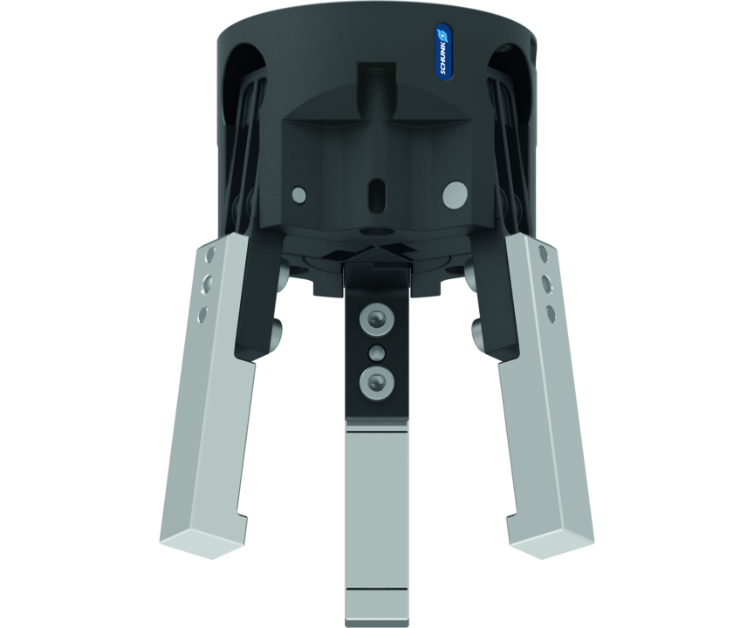
Kleinteile-Winkelgreifer
Kleiner, einfach beaufschlagter Kunststoff-Winkelgreifer mit Federrückstellung

Slide 3

Leicht. Schnell. Flexibel.

Slide 4
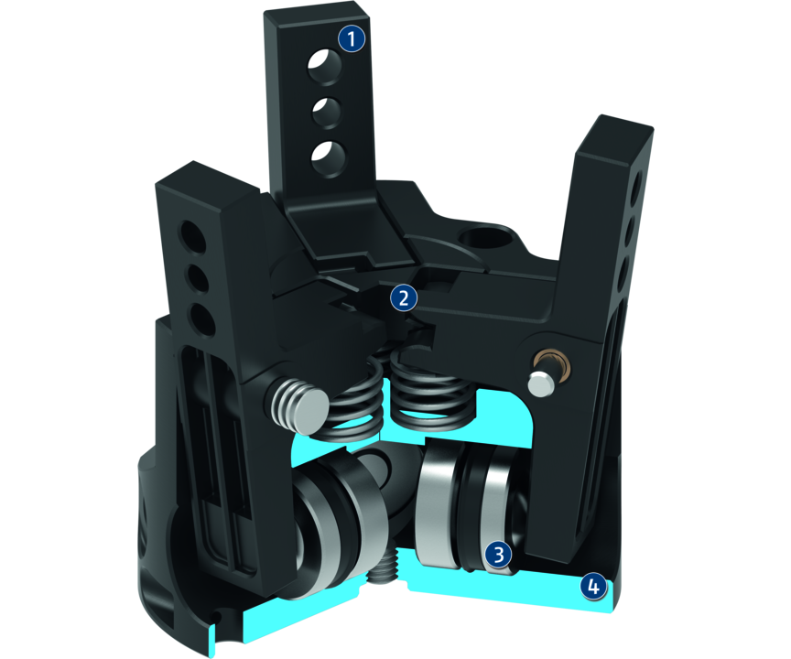
Funktionsprinzip
Funktionsbeschreibung
Die horizontal angeordneten Kolben werden über Druckluft voneinander weggedrückt.
Durch das gelagerte Hebelgetriebe werden die Grundbacken winklig geöffnet sowie synchronisiert.
Die Rückstellung erfolgt durch eine Druckfeder.
1
Grundbacke
2
Hebelgetriebe
3
Antrieb
4
Gehäuse

Slide 5
Vorteile – Ihr Nutzen
Gehäuse aus Kunststoff Greifer dadurch sehr leicht und korrosionsfrei
Einfach wirkender 3fach-Kolbenantrieb mit Hebelgetriebe für hohe Kraftübertragung und synchronisiertes Greifen
Federnder Andrückstern zum optionalen An- und Abdrücken von Werkstücken
Kostengünstig besonders für Low-Budget-Anwendungen geeignet

Slide 6
Technische Daten
Technische Daten Übersicht
Baugröße | Empfohlenes Werkstückgewicht | Eigenmasse | Max. zulässige Fingerlänge
 | [kg] | [kg] | [mm]
40 | 0.3 | 0.05 | 32
50 | 0.6 | 0.09 | 40
64 | 1.3 | 0.17 | 50

